Slide 1
神经调节
§2-4 神经系统的分级调节

Slide 2

问题探讨
当一位同学在你面前挥一下手，你会不自觉地眨眼；而经过训练的人，却能做到不为所动。
讨论
为什么眼前有东西飞来时，眼睛会不受控制地眨一下？
因为这一反射活动不需要大脑皮层参与，是一种保护性的非条件反射。
战士可以练成长时间不眨眼
为什么有些人可以练成长时间不眨眼，这说明了什么?
说明眨眼反射是可以受大脑皮层控制的。

Slide 3
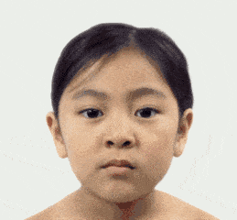

问题探讨
物体在眼前突然出现，你迅速眨眼，这是一个由脑干参与的眨眼反射，不需要位于大脑中的中枢参与也能够完成。
战士练成长时间不眨眼，是因为大脑也可以参与这个反射活动。
以上现象说明了什么？
那么这些中枢是如何分工、合作，从而协调地进行调节的呢？
思考
思考
Thinking
Thinking
说明了中枢神经系统的不同部位，存在着控制同一生理活动的中枢。

Slide 4
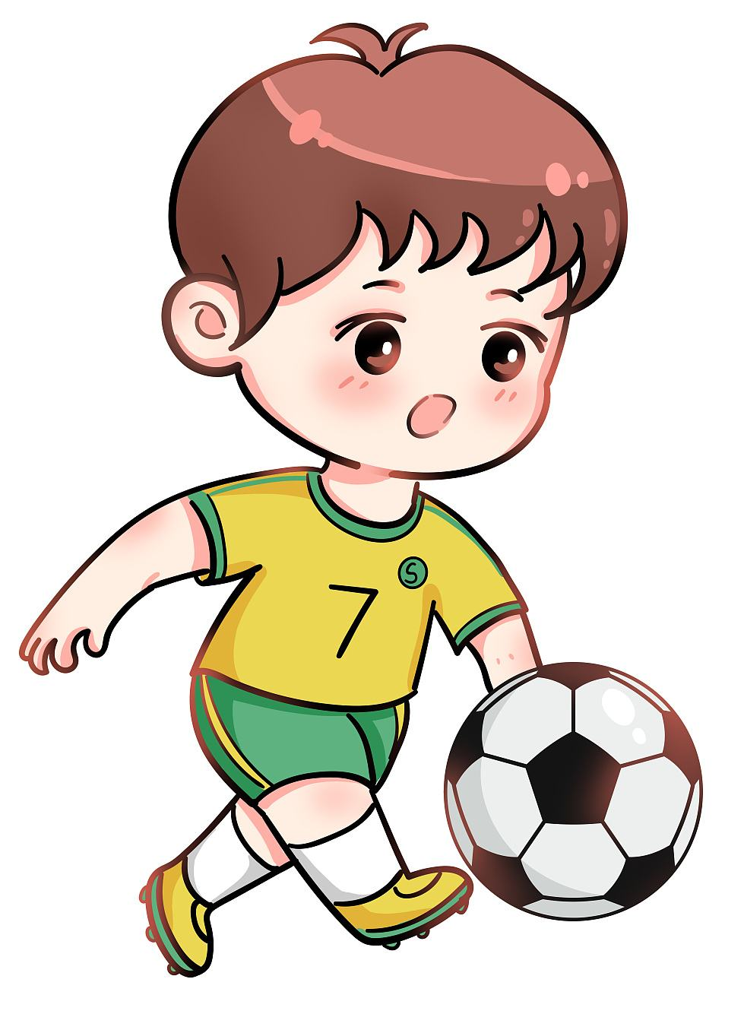
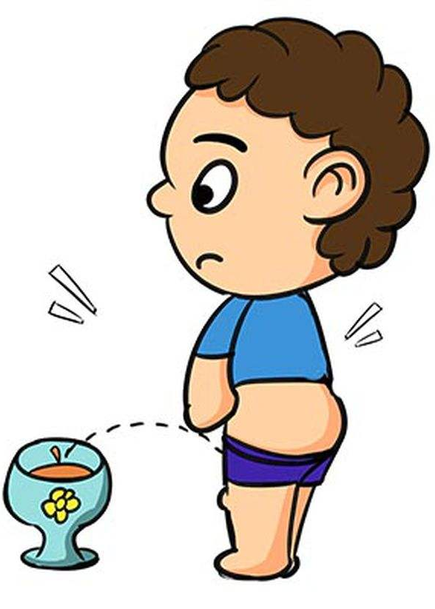
神经系统的分级调节
神经系统对躯体运动的分级调节
神经系统对内脏活动的分级调节

Slide 5
神经系统的分级调节
神经系统对躯体运动的分级调节

Slide 6
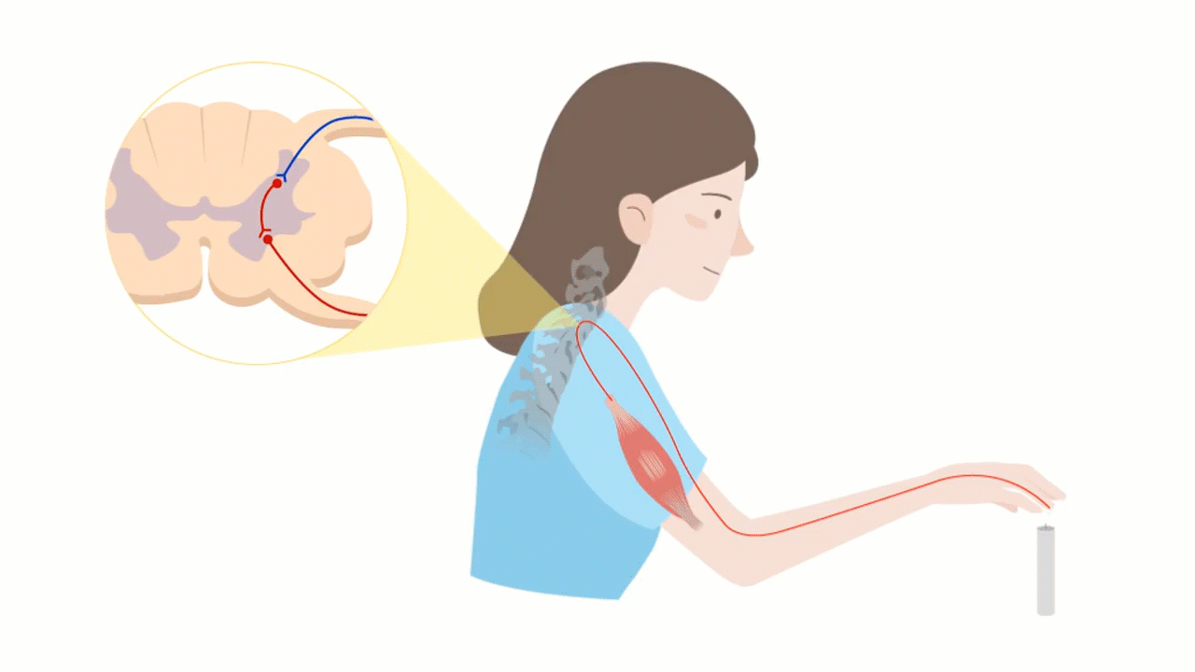
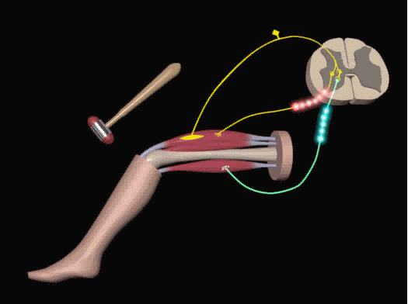
神经系统对躯体运动的分级调节
控制
控制
脊髓
调节
大脑
缩手反射
膝跳反射
大脑中的神经中枢是如何控制躯体运动的呢？
这要从大脑的结构说起
思考
Thinking

Slide 7
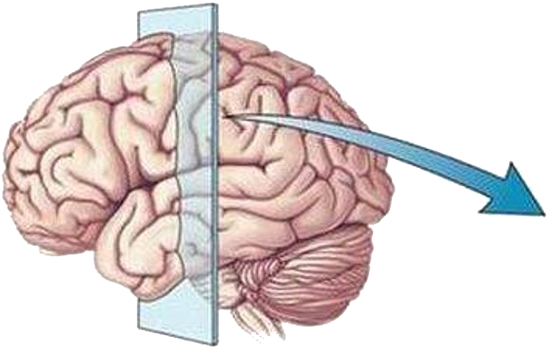
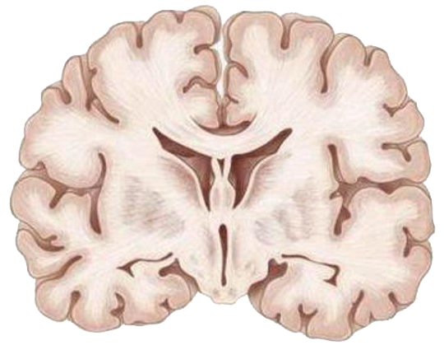

神经系统对躯体运动的分级调节
大脑表面、薄层结构
主要
组成
神经元胞体
大脑皮层
树突
沟（凹陷部分）
沟回丰富
回（隆起部分）
一个成年人大脑皮层的总面积有2200cm²，用直尺测量本教材的长和宽，然后计算面积，再与大脑皮层展开后的总面积进行比较，你有什么发现？大脑皮层如何拥有这么大的表面积，意义是什么？
大脑皮层表面积=3.5个教材页面面积。
使得大脑在有限体积的颅腔内具有更大的表面积。
课堂活动

Slide 8
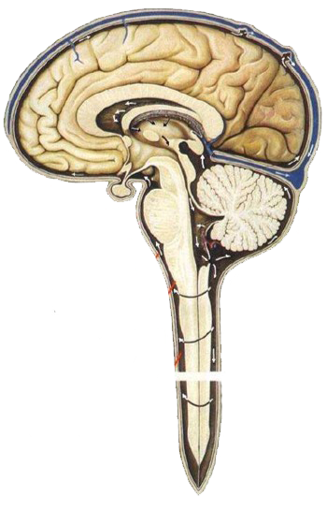
神经系统对躯体运动的分级调节
大脑
大脑通过脑干与脊髓相连
小脑
大脑发出的指令，可通过脑干传到脊髓
脑干
脊髓

Slide 9
【思考·讨论】大脑皮层与躯体运动的关系
资料1 一位老人突然出现脸部、手臂及腿部麻木等症状，随后上下肢都不能运动。后经医生检查，发现他的脊髓、脊神经等正常，四肢也都没有任何损伤，但是脑部有血管阻塞，使得大脑某区出现了损伤。这类现象称为脑卒中，在我国非常普遍 。
讨论
在资料1中老人的上肢、下肢和脊髓都没有受伤，为什么不能运动呢？这说明大脑与脊髓之间有什么关系？
老人上肢、下肢和脊髓都没有受伤，但大脑某区受损，肢体失去了大脑的控制，所以不能运动。
这说明脊髓控制的运动受到大脑的调控。

Slide 10
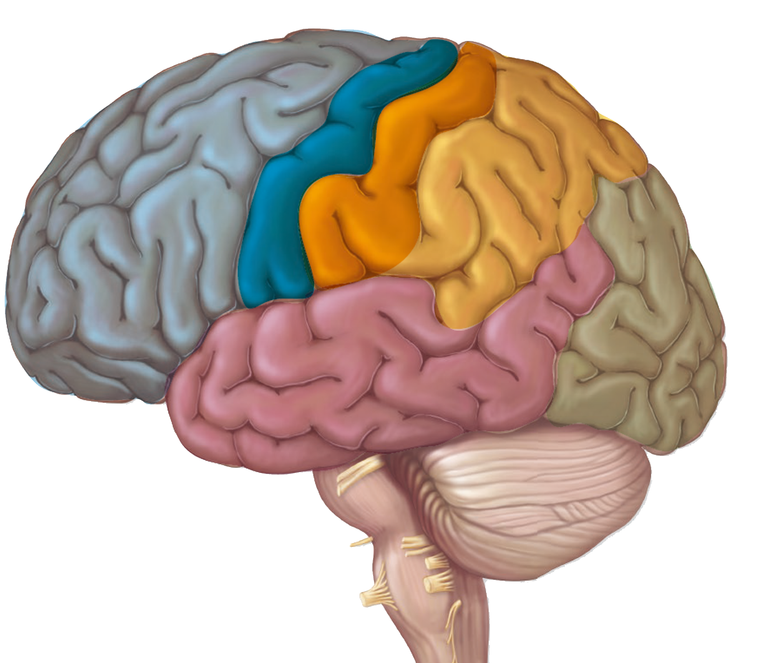
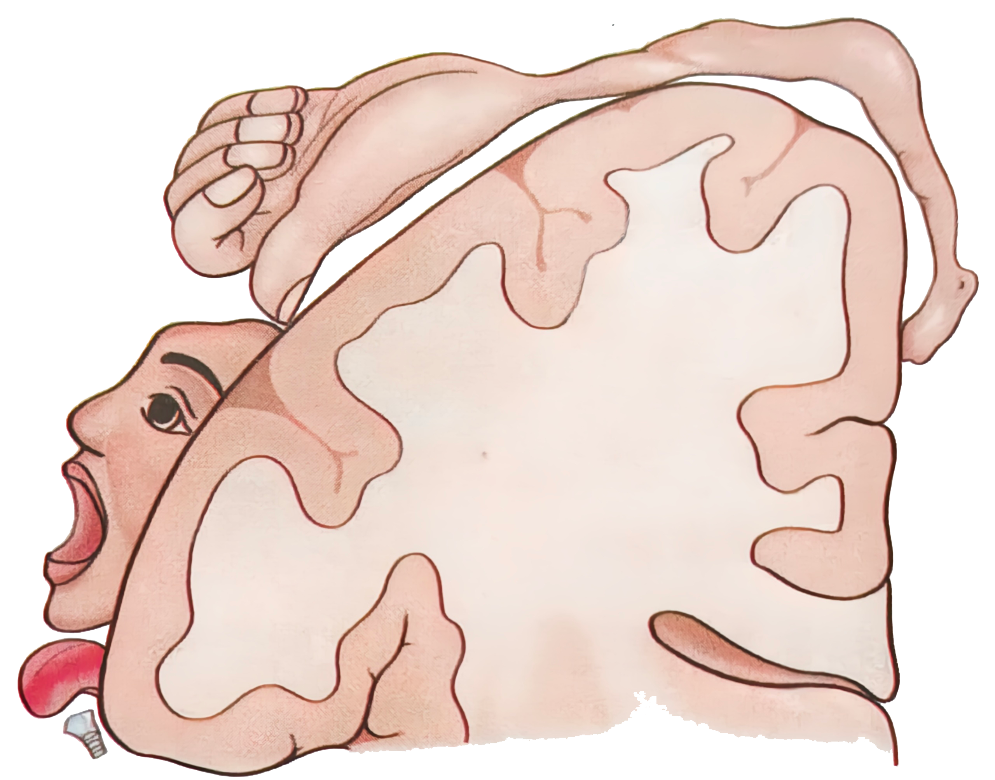
【思考·讨论】大脑皮层与躯体运动的关系
资料2 右图是大脑皮层第一运动区与躯体各部分关系示意图。
讨论
躯体各部分的运动调控在大脑皮层有没有对应的区域？如果有，它们的位置关系有什么特点？
第一运动区（中央前回）
臂
躯干
骨盆
从图中可以看出，躯体各部分的运动调控在大脑皮层是有对应区的。
皮层代表区的位置与躯体各部分的位置关系是倒置的。
手
前臂
大腿
小腿
面部表情
足
流涎
发声
咀嚼
吞咽

Slide 11
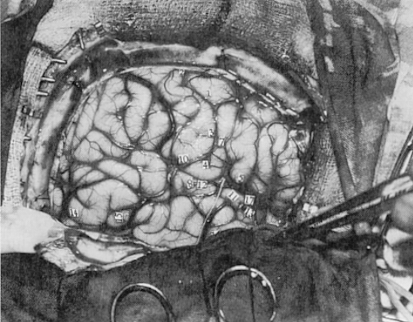
神经系统对躯体运动的分级调节
刺激大脑皮层中央前回的顶部，会引起下肢的运动；
刺激大脑中央前回的下部，则会引起头部器官的运动；
刺激中央前回的其他部位，则会引起其他相应器官的运动。
躯体各部分的运动机能在皮层的第一运动区内都有它的代表区。
皮层代表区的位置与躯体各部分的关系是倒置的。
第一运动区（中央前回）
臂
躯干
骨盆
手
前臂
大腿
小腿
脑外科手术时对清醒患者做轻微刺激以观测脑的功能区
面部表情
足
流涎
发声
咀嚼
吞咽

Slide 12
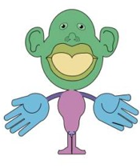
【思考·讨论】大脑皮层与躯体运动的关系
资料2 右图是大脑皮层第一运动区与躯体各部分关系示意图。
臂
躯干
骨盆
手
前臂
讨论
大腿
小腿
大脑皮层运动代表区范围的大小，是与躯体中相应部位的大小相关还是与躯体运动的精细程度相关？
面部表情
足
流涎
发声
咀嚼
大脑皮层运动代表区范围的大小与躯体运动的精细程度相关，运动越精细，大脑皮层代表区的范围越大。例如，人手指的运动很精细复复杂，代表区的面积就大；人面积会形成复杂的表情，代表区的面积也就越大。
吞咽

Slide 13
【思考·讨论】大脑皮层与躯体运动的关系
讨论
分析缩手反射如何受大脑皮层相应区域的调控，推测这种调控的途径是怎样的。
缩手反射的中枢在脊髓，但脊髓缩手反射中枢受大脑皮层相应代表区的调控。
在接受刺激后，产生的信号传至脊髓；
脊髓将信号继续传向大脑皮层；
大脑作出综合分析后将是否缩手的信号传至脊髓；
脊髓通过传出神经将信号传至上肢相应肌肉，作出反应。
大脑皮层
刺激
脊髓
肌肉(作出反应)

Slide 14
神经系统对躯体运动的分级调节
大脑皮层(运动区)
最高级中枢
发出指令不断调整
机体运动更加有条不紊
小脑
和
连
接
脑干
脊 髓
低级中枢
肌肉收缩等运动

Slide 15
神经系统的分级调节
神经系统对内脏活动的分级调节

Slide 16
神经系统对内脏活动的分级调节
调节方式
大脑
反射
下丘脑
脑干
在中枢神经系统的不同部位（如脊髓、脑干、下丘脑和大脑），都存在着调节内脏活动的中枢。
脊髓

Slide 17
【思考·讨论】神经系统不同中枢对排尿反射的控制
资料1 尿在肾中不断生成，经输尿管流入膀胱暂时储存。当膀胱储尿达到一定程度时，引起尿意。控制排尿的低级中枢在脊髓。
资料2 一般成年人可以有意识地控制排尿，你也可以＂憋尿＂。例如，上课的时候如果你有了尿意但不是很急， 你可以憋到下课再去上厕所；课间，即使你没有尿意，但为了避免上课时去厕所，你可能会选择去排一次尿。
资料3 婴儿常尿床。有些人由于外伤等使意识丧失，出现像婴儿那样尿床的情况。
讨论
成人可以有意识地控制排尿，婴儿却不能，二者控制排尿的神经中枢的功能有什么差别？
脊髓对膀胱扩大和缩小的控制是由自主神经系统支配的。成年人之所以能有意识地控制排尿，是因为大脑皮层对脊髓进行着调控；而婴儿大脑皮层发育不完善，还不能对脊髓排尿反射中枢进行有效的控制。

Slide 18
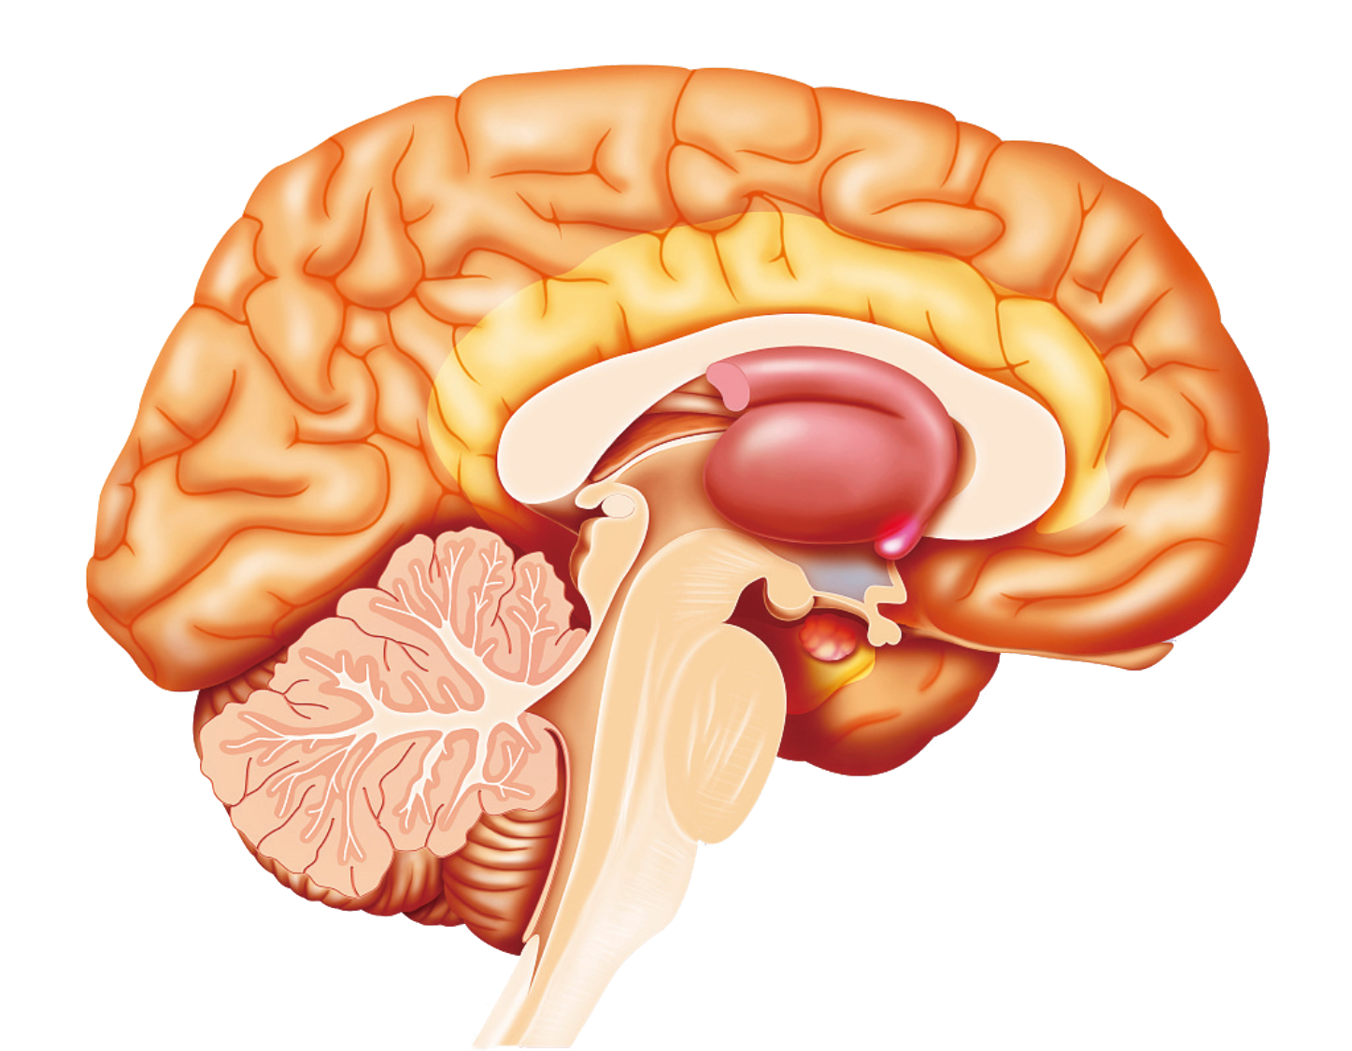
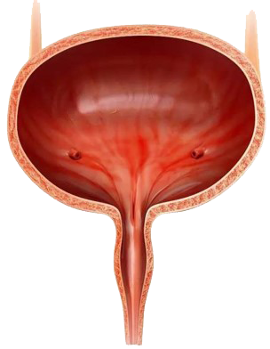
神经系统对内脏活动的分级调节
脊髓控制完成的排尿反射
脊髓对膀胱扩大和缩小的控制是由自主神经系统支配的：
副交感神经兴奋，会使膀胱缩小；
交感神经兴奋，不会导致膀胱缩小。
大脑
牵张
感受器
传入神经
膀胱
脊髓
逼尿肌
副交感神经
效应器
尿道括约肌
(交感神经)

Slide 19
神经系统对内脏活动的分级调节
大脑皮层对脊髓进行调控
人之所以能有意识地控制排尿，是因为大脑皮层对脊髓进行调控。
大脑
牵张
感受器
传入神经
膀胱
脊髓
逼尿肌
副交感神经
效应器
尿道括约肌
(交感神经)

Slide 20
【思考·讨论】神经系统不同中枢对排尿反射的控制
资料1 尿在肾中不断生成，经输尿管流入膀胱暂时储存。当膀胱储尿达到一定程度时，引起尿意。控制排尿的低级中枢在脊髓。
资料2 一般成年人可以有意识地控制排尿，你也可以＂憋尿＂。例如，上课的时候如果你有了尿意但不是很急， 你可以憋到下课再去上厕所；课间，即使你没有尿意，但为了避免上课时去厕所，你可能会选择去排一次尿。
资料3 婴儿常尿床。有些人由于外伤等使意识丧失，出现像婴儿那样尿床的情况。
讨论
有些成人患者出现资料3所提到的不受意识支配的排尿情况，是哪里出现了问题？
成年人出现不受意识支配的排尿，说明大脑皮层对脊髓排尿反射中枢不能进行有效的调控，可能是大脑皮层相应中枢出现损伤，也可能是大脑皮层与脊髓反射中枢的神经联系出现了损伤。

Slide 21
【思考·讨论】神经系统不同中枢对排尿反射的控制
资料1 尿在肾中不断生成，经输尿管流入膀胱暂时储存。当膀胱储尿达到一定程度时，引起尿意。控制排尿的低级中枢在脊髓。
资料2 一般成年人可以有意识地控制排尿，你也可以＂憋尿＂。例如，上课的时候如果你有了尿意但不是很急， 你可以憋到下课再去上厕所；课间，即使你没有尿意，但为了避免上课时去厕所，你可能会选择去排一次尿。
资料3 婴儿常尿床。有些人由于外伤等使意识丧失，出现像婴儿那样尿床的情况。
讨论
这些例子说明神经中枢之间有什么联系？
这些例子说明调节同一反射活动的中枢既有大脑皮层，也有皮层以下的中枢，这些中枢之间是有联系的，而且大脑皮层是高级中枢，对低级中枢有着调控作用。

Slide 22
神经系统对内脏活动的分级调节
其他内脏活动的分级调节
大脑对各级中枢的活动起调整作用，使自主神经系统不完全自主。
大脑(高级中枢)
脊髓(低级中枢)
脑干(基本中枢)
下丘脑(较高级中枢)
交感神经
副交感神经
交感神经
副交感神经
交感神经
副交感神经
排尿、排便、血管舒缩等
呼吸运动
心血管运动等
体温、水平衡、摄食等
脊髓完成的是简单的内脏反射活动。调节是初级的，不能很好适应正常生理活动的需要。
脑干一旦受到损伤，各种生理活动即失调，严重时呼吸或心跳会停止。
下丘脑使内脏活动和其他生理活动相联系。

Slide 23
本课学习结束
预习：人脑的高级功能

Slide 24


更多精彩请关注
羽佳生物教学
微信公众号
羽佳生物教学
微店店铺
温馨提示：本课件的版权归原作者所有，购买本课件的老师可把本课件用于课堂教学中，但禁止本课件在网络传播或把本课件用于商业用途，违者追究法律责任！

